Slide 1
HPI Hälsoprofil
Den ledande metoden för att motivera till livsstilsförändringar
Version 2020-03-10

Slide 2
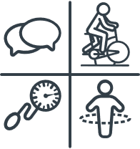
Användaren beställer en länk som skickas till deltagarna.
Användaren går igenom svaren och genomför tester, mätningar och medvetandegörande samtal.
Användaren bearbetar och presenterar gruppresultat för arbetsgivare.
Deltagarna loggar in med BankID, ger samtycke och svarar på frågorna.
Deltagaren ser resultatet på sitt hälsokonto där hen kan följa sin utveckling, och jämföra sitt resultat med svenska arbetslivet

Slide 3
Deltagarna får ett välkomstmejl med länk till enkäten. Deltagarna loggar in med BankID eller personnummer, ger samtycke och svarar på frågorna.
Deltagarna får direkt se sitt resultat av frågorna och kan spara det till Hälsokontot
Deltagaren ser sitt uppdaterade resultat på Todaytoo Hälsokonto där hen kan följa sin utveckling, och jämföra sitt resultat med svenska arbetslivet
Avonova presenterar rapport och analys för Sweco
Hälsoprofilcoachen går igenom svaren tillsammans med deltagaren i ett medvetandegörande samtal samt genomför mätningar, konditionstest och livsstilsprover

Slide 4
Deltagarna får ett välkomstmejl med länk till enkäten. Deltagarna loggar in med BankID eller personnummer, ger samtycke och svarar på frågorna.
Hälsoprofilcoachen går igenom svaren tillsammans med deltagaren i ett medvetandegörande samtal samt genomför mätningar, konditionstest och livsstilsprover
Deltagarna får direkt se sitt resultat av frågorna och kan spara det till Hälsokontot
Avonova presenterar rapport och analys för Sweco
Deltagaren ser sitt uppdaterade resultat på Todaytoo Hälsokonto där hen kan följa sin utveckling, och jämföra sitt resultat med svenska arbetslivet

Slide 5
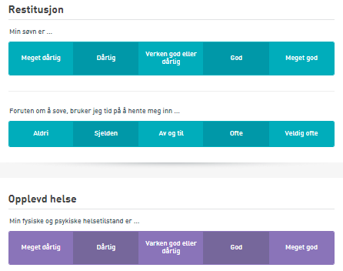
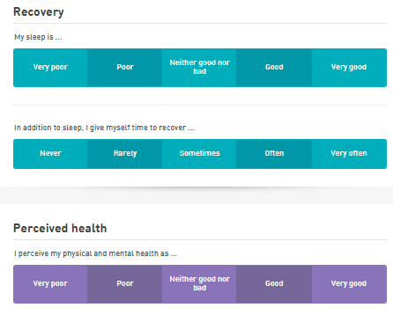
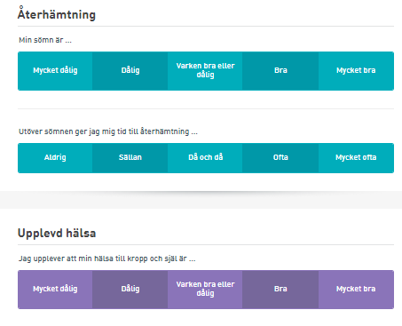
Standardiserade frågor om livsstil och hälsoupplevelser
Deltagarna loggar in till enkäten med Bank ID, personnummer eller födelsedatum och kön, ger samtycke och svarar på standardiserade frågor om livsstil och hälsoupplevelser.
Frågorna besvaras via dator, telefon eller surfplatta.
Frågorna tar endast några minuter att besvara.
Frågorna finns på svenska, engelska
och norska.

Slide 6
I mötet kompletterar ni deltagarnas svar
Användaren går igenom svaren och genomför
- ett medvetandegörande och motiverande samtal baserat på Självbestämmandeteorin (SDT)
- ett submaximalt konditionstest på cykel
- mätning av blodtryck, midjemått, längd och vikt

Slide 7
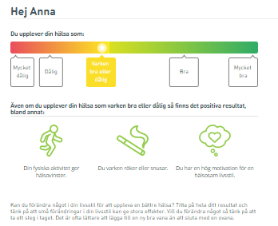
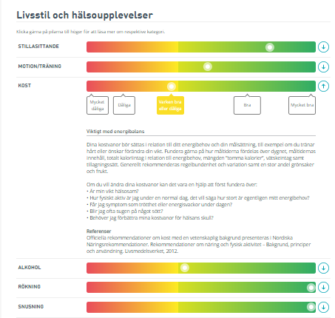
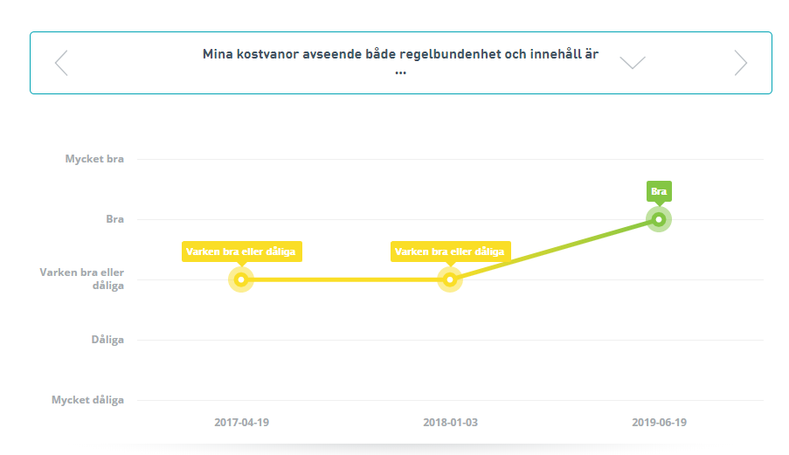
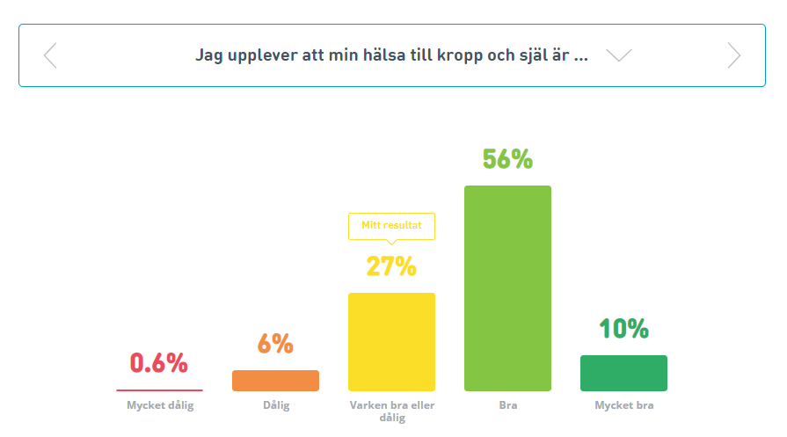
Deltagaren ser resultatet på sitt Hälsokonto
Resultatet presenteras med utgångspunkt i deltagarens upplevda hälsa.
Positiva hälsovanor/hälsoupplevelser lyfts fram.
Deltagaren uppmuntras till reflektion över sin hälsa och om det är något som hen kan och vill förändra.
Deltagaren kan följa sin utveckling, och jämföra sitt resultat med svenska arbetslivet

Slide 8
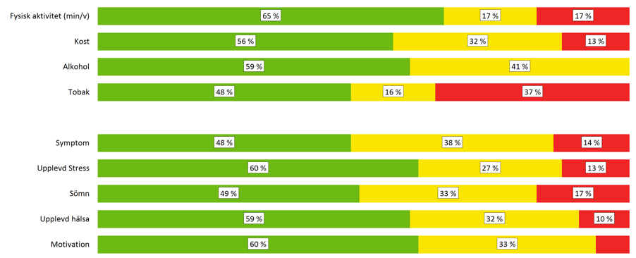
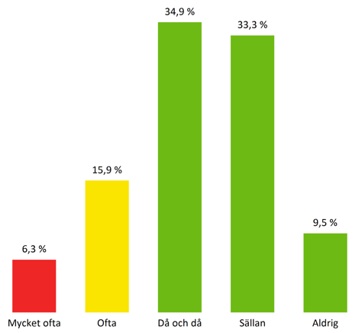
Underlag för arbetsgivarens strategiska hälsoarbete
Gruppresultat presenteras i PowerPoint eller PDF:
- Indelning i HPI Frisk- och Riskgrupp för att prioritera rätt insatser till de med störst behov av livsstilsförändring.
- Sammanfattning av resultaten för överblick och sambandsanalys.
- Svarsfördelning på enskilda frågor för fördjupning.
Gruppresultatet kan presenteras för hela gruppen eller per avdelning.
Ni kan själva jämföra olika testtillfällen, grupper/avdelningar samt jämföra med HPI Referensdata.

Slide 9
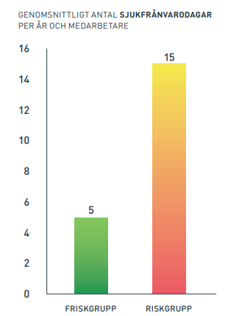
HPI Frisk- och Riskgrupp
En vetenskaplig studie på 320 tjänstemän visade att medarbetare i riskgruppen hade i genomsnitt 10 fler sjukdagar per år jämfört med friskgruppen.
En personalekonomisk beräkning visar att varje sjukdag kostar arbetsgivaren ca 10% av månadslönen.
1 sjukdag = 10 % av 1 månadslön
10 sjukdagar = 100 % av en månadslön
Därmed kostar medarbetare i riskgruppen i genomsnitt arbetsgivaren 1 extra månadslön per år jämfört med medarbetare i friskgruppen.
Risk- och friskgrupper är utvecklade utifrån den
senaste forskningen och med erfarenheter från
flera miljoner Hälsoprofiler genomförda
sedan 1976.

Slide 10
Lägg till Arbetsplatsprofil eller Blodprofil för en mer komplett kartläggning
En enkätlänk – två tjänster
- För deltagarna är det en enkät med två delar. En del med frågor om livsstil och hälsoupplevelser och en del med frågor om arbetsmiljö.
- I samtalet kan ni även lägga till Blodprofilen.
HPI Arbetsplatsprofil innehåller frågor om:
- Psykosocial arbetsmiljö: Egna arbetssituationen, arbetsgruppen och den närmaste chefen.
- Kränkande särbehandling: Konflikter, diskriminering, mobbning och sexuella trakasserier.
- Fysisk arbetsmiljö: Ljus och ljud, ventilation, påfrestningar, ergonomiska hjälpmedel.
- Risker och säkerhet: Beredskap och anvisningar, risker för olycksfall, hot och våld.
Komplettera Arbetsplatsprofilen med fritextfält för att ge deltagarna chans att med egna ord kommentera och utveckla sina svar i fritextfälten ”Positivt” och ”Kan förbättras”.

Slide 11
Demo till enkäter och Hälsokonto
HPI Hälsoprofil
https://hpi.todaytoo.se/survey/hbp/demo
HPI Hälsoprofil med Arbetsplatsprofil
https://hpi.todaytoo.se/survey/hpb-app/demo
Todaytoo - Hälsokonto för alla HPI-tjänster: https://www.todaytoo.se/login
Användarnamn: hpi@hpinordic.se
Lösenord: Hpb1976

Slide 12
HPI Hälsoprofil ….
… innehåller standardiserade frågor om livsstil och hälsoupplevelser som besvaras via webben innan mötet.
… innehåller beräkning av maximal syreupptagning genom ett submaximalt Konditionstest på cykel.
... innehåller mätning av blodtryck, midjemått, längd och vikt.
… innehåller ett medvetandegörande samtal om livsstilens betydelse för hälsan.
… identifierar deltagare i HPI Friskgrupp och HPI Riskgrupp.
… ger arbetsgivaren en kartläggning för att prioritera rätt insatser för olika grupper inom organisationen.
… kan kompletteras med HPI Arbetsplatsprofil och HPI Blodprofil.
… finns på svenska, engelska och norska.

Slide 13
HPI skapar en länk, som Deltagarna får via:
- HPI:s e-postutskick
- Ert egna e-postutskick
- Er Kunds intranät eller dylikt
Användaren går igenom svaren och genomför tester, mätningar och medvetandegörande samtal.
Användaren bearbetar och presenterar gruppresultat för arbetsgivare.
Deltagarna loggar in med BankID, personnummer eller födelsedatum, ger samtycke och svarar på standardiserade frågor om livsstil och hälsovanor.
Deltagaren ser resultatet på sitt hälsokonto där hen kan följa sin utveckling, och jämföra sitt resultat med svenska arbetslivet

